Slide 1
位运算 快速幂 sort

Slide 2
位运算概述
从现代计算机中所有的数据二进制的形式存储在设备中。即 0、1 两种状态，计算机对二进制数据进行的运算(+、-、 * 、/)都是叫位运算，即将符号位共同参与运算的运算。相比在代码中直接使用(+、-、*、/)运算符，合理的运用位运算更能显著提高代码在机器上的执行效率。

Slide 3
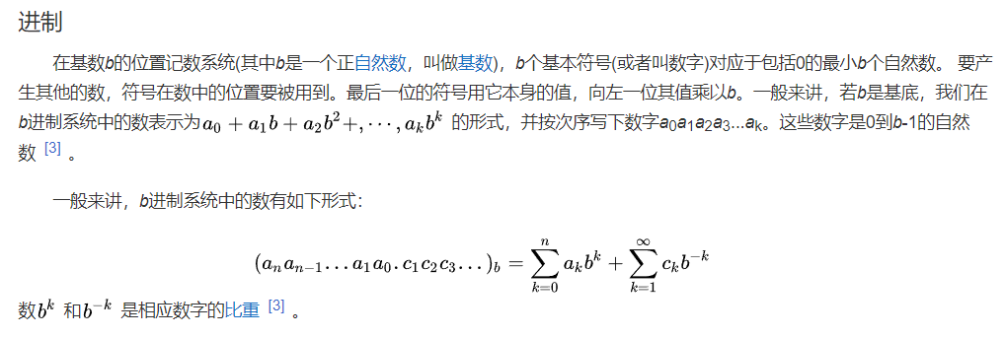
二进制
二进制

Slide 4
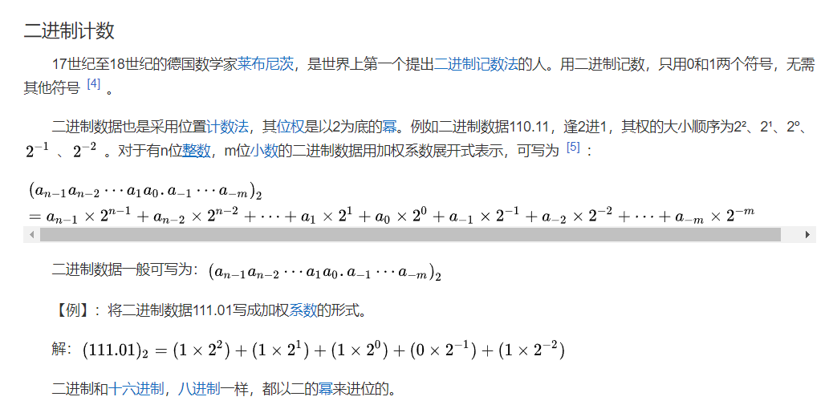
二进制

Slide 5
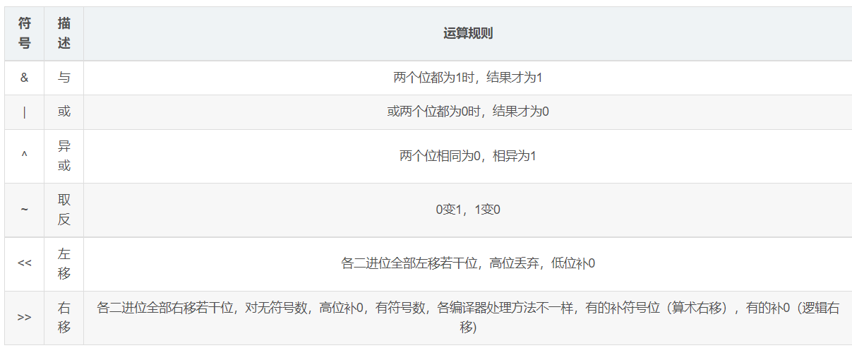
位运算概览

Slide 6
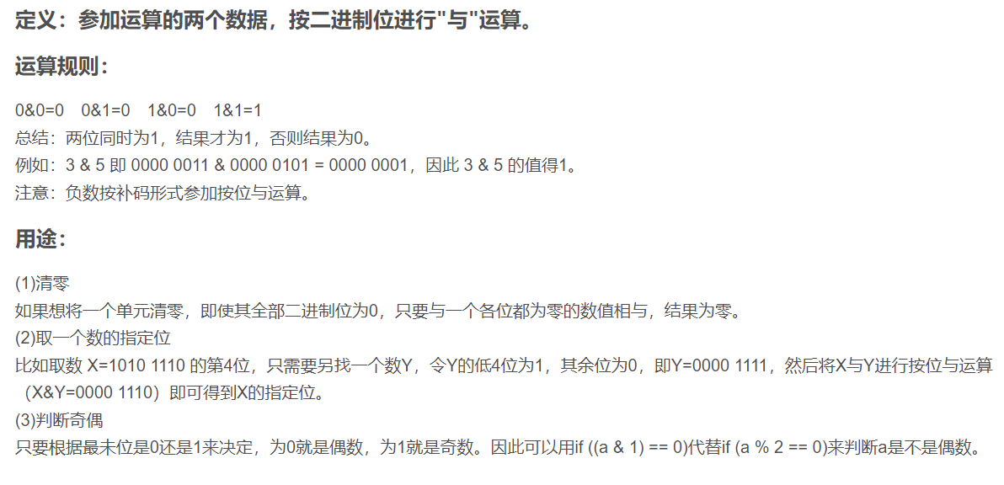
与运算符（&）

Slide 7
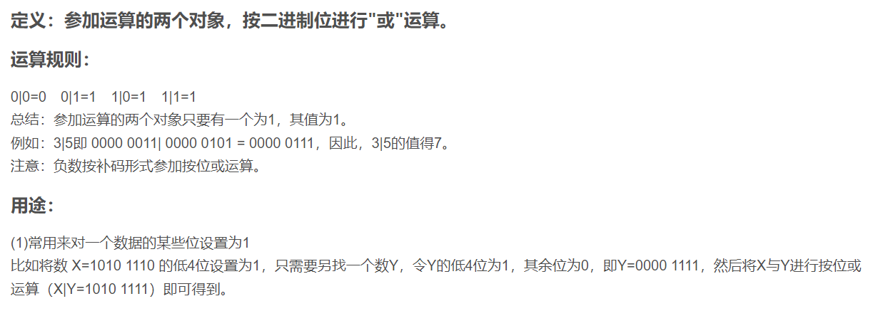
按位或运算符（ | ）

Slide 8
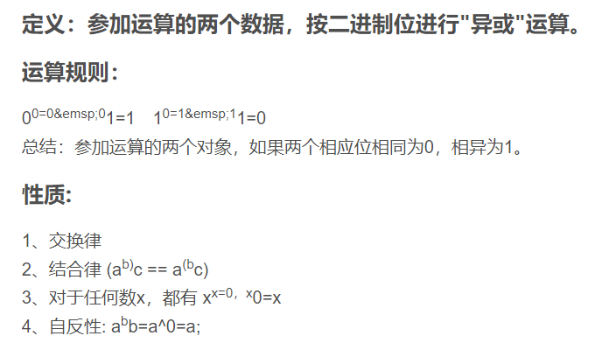
异或运算符（^）

Slide 9
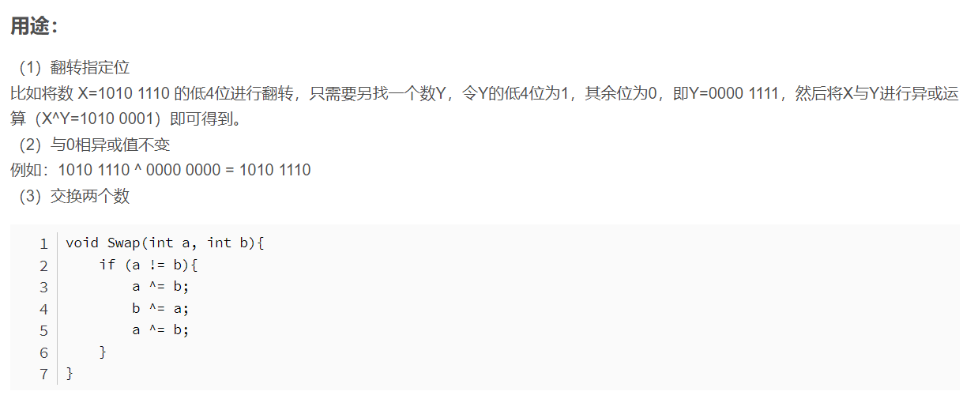
异或运算符（^）

Slide 10
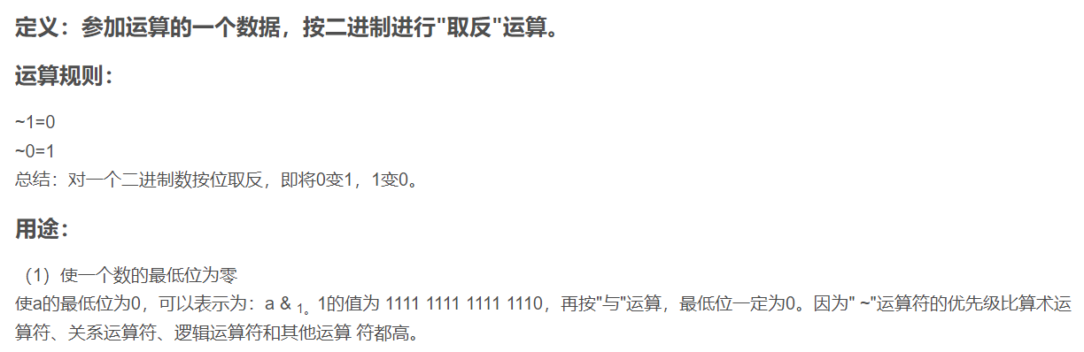
取反运算符(~)

Slide 11
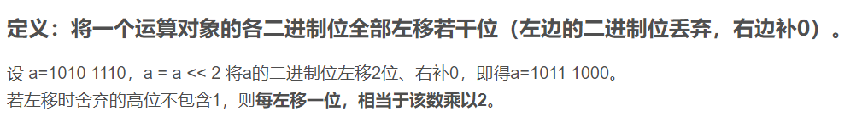
左移运算符(<<)

Slide 12
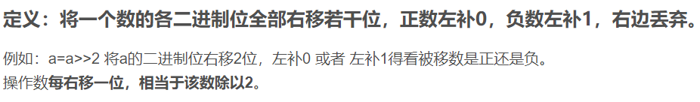
右移运算符(>>)

Slide 13
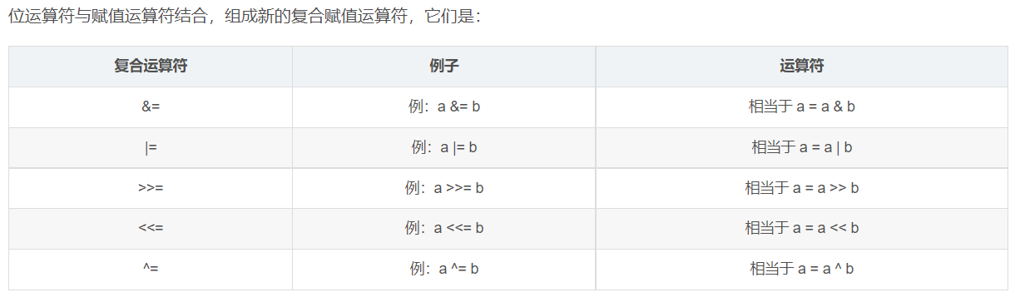
复合赋值运算符

Slide 14
快速幂
csdn搜索
快速幂算法（全网最详细地带你从零开始一步一步优化）
正常求幂运算，结果随着指数的递增，会呈爆炸性的增长，程序设计语言中long long 类型也无法承载这么大的数值，一般题目才不会要求你输出结果，因为结果可能会非常的大，大到没有任何类型可以承载。

Slide 15
取模运算->缩指数操作->if else 代码块优化->位运算优化
优化思路

Slide 16
sort排序
sort函数用于C++中，对给定区间所有元素进行排序，默认为升序，也可进行降序排序。sort函数进行排序的时间复杂度为n*log2n，比冒泡之类的排序算法效率要高.
sort函数包含在头文件为#include<algorithm>的c++标准库中
使用方式
sort(首元素地址（必填）,尾元素地址的下一个地址（必填），比较函数（非必填）);
例如：给a数组排序，a数组中的元素从下标0开始,共有n个数
sort(a,a+n);
下标从1开始，共有n个数，sort(a+1,a+n);

Slide 17
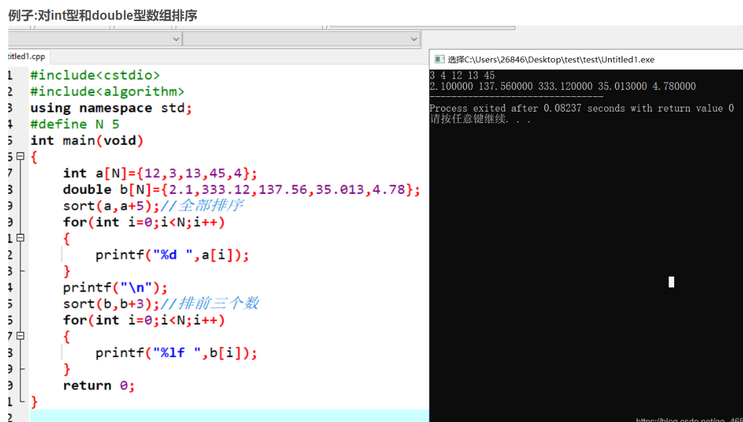

Slide 18
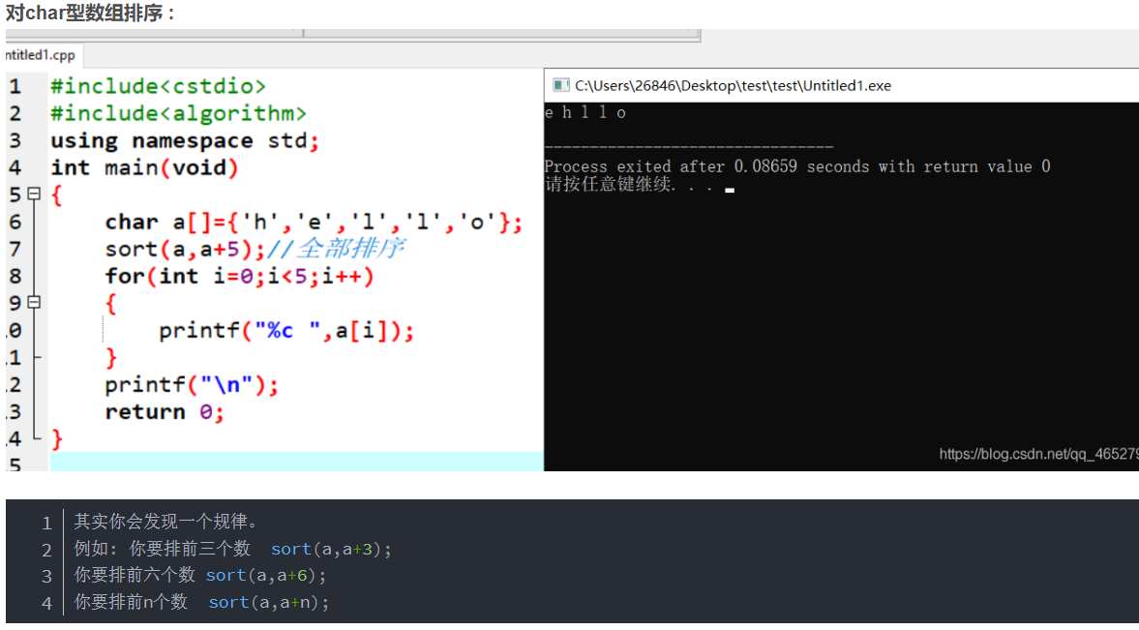

Slide 19
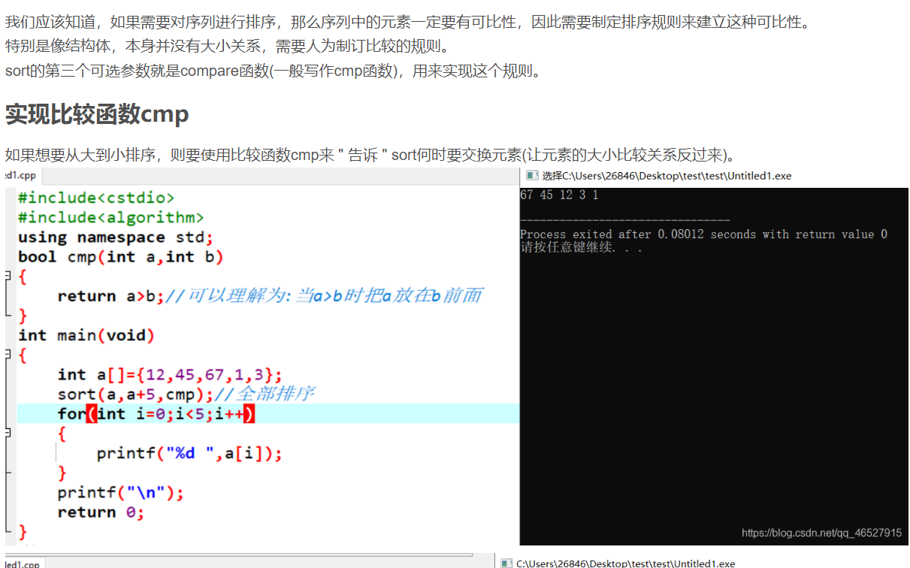

Slide 20
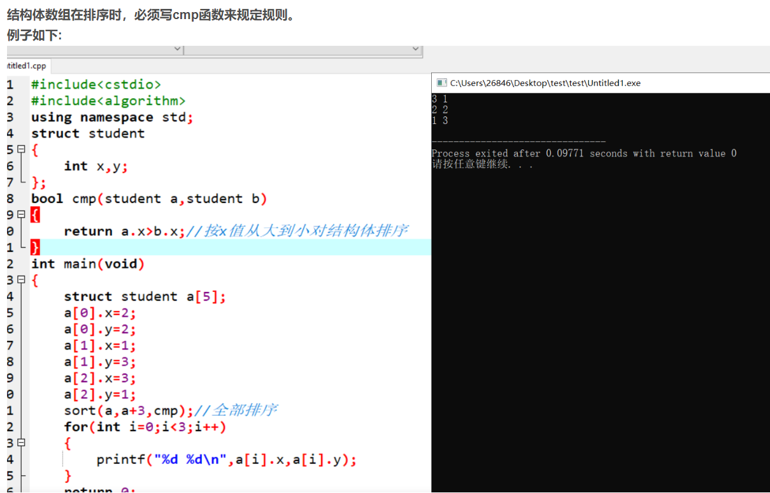

Slide 21
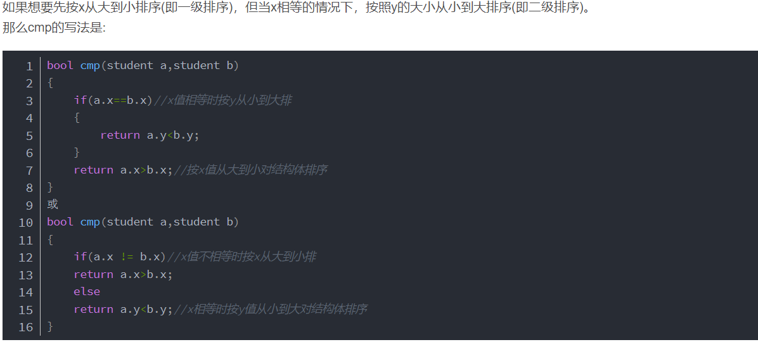
cmp的应用

Slide 22
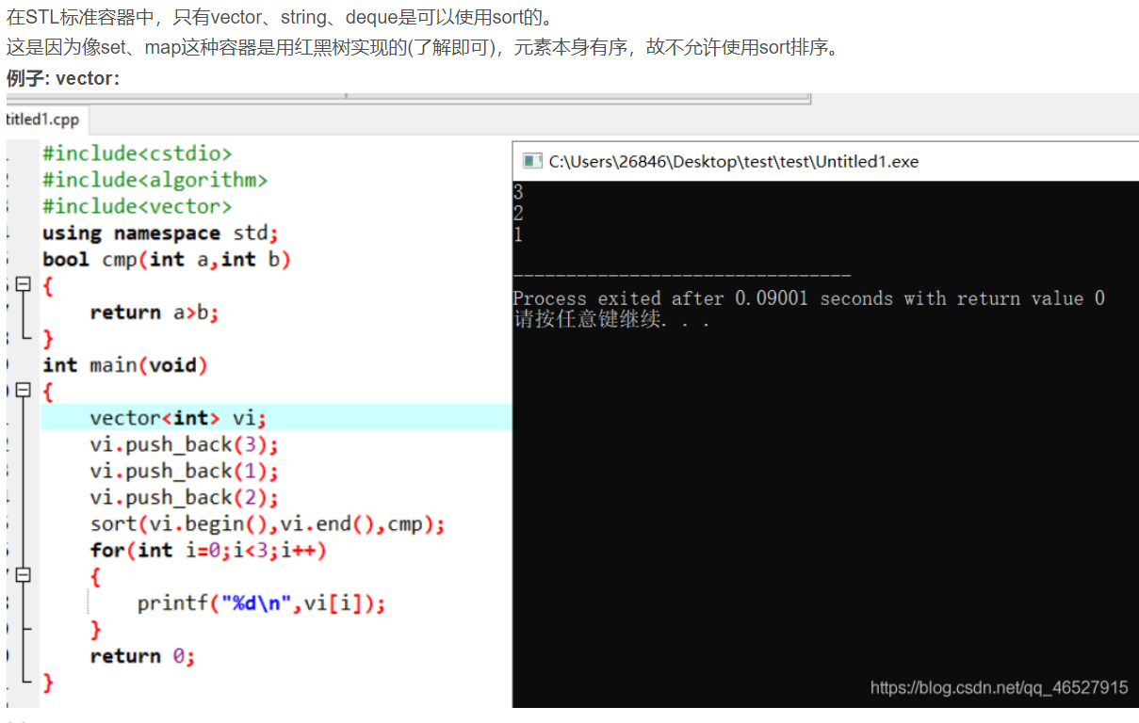
容器的排序

Slide 23
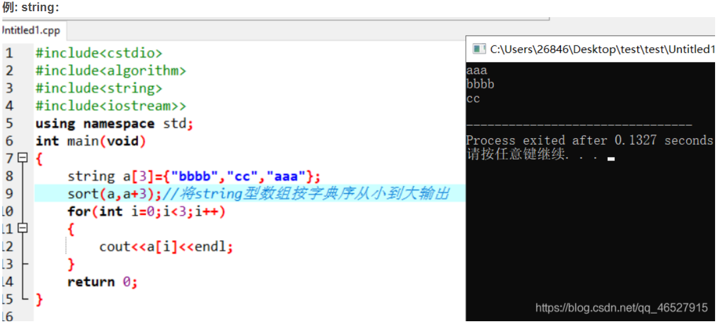
容器的排序

Slide 24
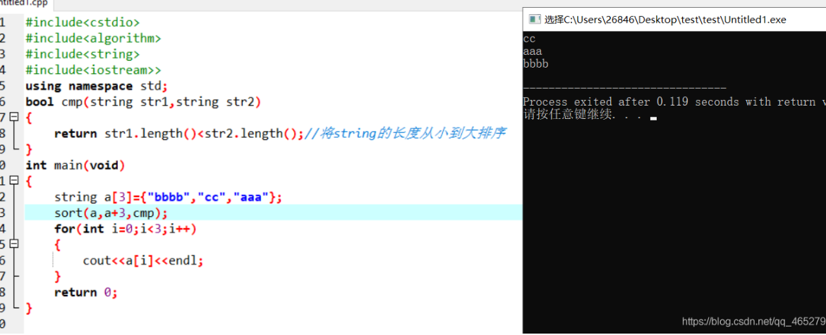
容器的排序

